Slide 1
MODELOS DE CALIDAD
Los modelos de calidad son referencias que las organizaciones utilizan para mejorar su gestión. Los modelos, a diferencia de las normas, no contienen requisitos que deben cumplir los sistemas de gestión de la calidad sino directrices para la mejora. Existen modelos de calidad orientados a la calidad total y la excelencia, modelos orientados a la mejora, modelos propios de determinados sectores e incluso modelos de calidad que desarrollan las propias organizaciones.

Slide 2
Tipos de modelos
ITIL (1989)
ISO 15504 (1993)
Bootstrap (1996)
Dromey (1995)
PSP (1995)
TPS (1996)
IEEE 12207 (1996)
Cobit 4.0 (1996)
ISO 90003 (1997)
CMMI (2000)
ISO/IEC 20000 (2005)

Slide 3
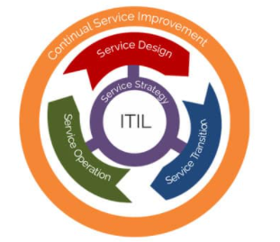







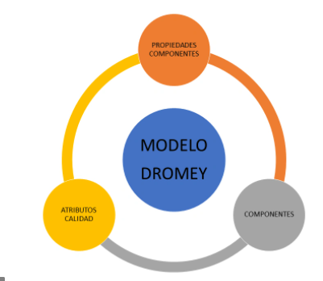


ITIL (1989)
Bootstrap (1996)
PSP (1995)
IEEE 12207 (1996)
ISO 90003 (1997)
ISO/IEC 20000 (2005)
ISO 15504 (1993)
Dromey (1995)
TPS (1996)
Cobit 4.0 (1996)
CMMI (2000)

Slide 4
ITIL (1989)
Desarrollado en el Reino Unido, con el fin de fortalecer la gestión gubernamental, a partir de cinco elementos fundamentales: la perspectiva del negocio, entrega del servicio, soporte del servicio, manejo de la infraestructura y manejo de aplicaciones, con el propósito de ofrecer una estructura integral para prestar a la organización un servicio completo, cubriendo necesidades de apoyo de instalación, adecuación de redes, comunicaciones, hardware, servidores, sistema operativo, y software necesarios.
HOME

Slide 5
ISO 15504 (1993)
Permite adaptar la evaluación para procesos en pequeñas y medianas empresas (pymes) y grupos de desarrollo pequeños, mediante la estructuración en seis niveles de madurez: Nivel 0- Organización inmadura, Nivel 1- Organización básica, Nivel 2- Organización gestionada, Nivel 3- Organización establecida, Nivel 4- Organización predecible y Nivel 5- Organización optimizando. Su objetivo es llegar a que la organización logre ser madura, lo cual conlleva que la organización tenga procesos definidos, responsabilidades definidas, predicción de resultados
HOME

Slide 6
Bootstrap (1996)
Metodología de evaluación que permite la mejora de procesos a partir de seis actividades básicas: Examinar la necesidad, Iniciar proceso de mejora, preparación y dirección de la evaluación, análisis de resultados, implantación y finalización de mejoras
HOME

Slide 7
Dromey (1995)
Es un modelo adaptable a evaluar varias etapas del proceso de desarrollo como levantamiento de requisitos, diseño e implementación. Se estructura con características y subcaracterísticas de calidad; propone tres modelos distintos para cada etapa de construcción del producto: modelo de requerimientos, modelo de diseño y modelo de calidad de la implementación, a partir de la evaluación.
HOME

Slide 8
PSP (1995)
Este modelo está enfocado al desarrollo profesional del ingeniero, fomentando una adecuada administración de calidad de los proyectos de desarrollo, reducción de defectos del producto, estimación y planeación del trabajo
HOME

Slide 9
TPS (1996)
TSP es la fase posterior de PSP, está diseñado para el trabajo de equipos de desarrollo de software autodirigidos, que se orienta al desarrollo de productos con el mínimo de defectos en tiempo y costos estimados. Cuenta con planes detallados y procesos como revisiones personales, inspecciones e índices de desempeño de calidad, y el fomento de la integración del equipo
HOME

Slide 10
IEEE 12207 (1996)
Este estándar establece un marco de trabajo común para el ciclo de vida del desarrollo de software, a partir del planteamiento de procesos, actividades y tareas que pueden ser aplicadas durante la adquisición, suministro, desarrollo, operación, mantenimiento y/o despliegue de un producto software (ISO/IEC, 2008)
HOME

Slide 11
Cobit 4.0 (1996)
Se caracteriza por ser orientado a negocios y proceso, además de ser basado en controles, trabaja con siete criterios de información que son definidos como requerimientos de control del negocio: efectividad, eficiencia, confidencialidad, integridad, disponibilidad, cumplimiento y confiabilidad
HOME

Slide 12
ISO 90003 (1997)
Conjunto de estándares utilizados para el desarrollo, suministro y soporte del software, cuyo propósito es ofrecer una guía de aplicación de la norma 9001 que pretende ser utilizada para demostrar o soportar que la entidad está en capacidad de desarrollar software con criterios de calidad.
HOME

Slide 13
CMMI (2000)
Es de los modelos más utilizados en las empresas de construcción de software, con el propósito de verificar el cumplimiento de estándares de calidad a partir de la medición con niveles de madurez. Este modelo se representa de dos maneras: escalonada y continua, donde el modelo escalonado está dirigido al software y permite clasificar las organizaciones en cinco tipos de nivel establecidos: Inicial, gestionado, definido, gestionado cuantitativamente y en optimización
HOME

Slide 14
ISO/IEC 20000 (2005)
El objetivo principal de esta norma es el de avalar que la prestación de servicios gestionados de TI de una empresa cuentan con la calidad necesaria para brindar dichos servicios a los clientes. Se subdivide en dos partes: “Especificaciones“, publicada como ISO 20000- 1:2005, y “Código de buenas prácticas” publicada como ISO 20000-2:2005
HOME

